Slide 1


自然语言处理导论
第十章 智能问答
张奇 桂韬 黄萱菁
复旦大学

Slide 2
目录
Contents
10.1
智能问答概述
10.2
阅读理解
10.3
表格问答
10.4
社区问答
10.5
开放领域问答

Slide 3
10
智能问答概述
智能问答（Questing Answering，QA）旨在自动回答用户以自然语言方式提出的各类问题。自1950年图灵测试（Turing Test）提出以来，以自然语言进行人机交互就成为人们不断追求和奋斗的目标。这其中如何自动回答用户的各类问题，也成为了自然语言处理领域的研究热点和难点。

Slide 4
目录
Contents
10.1
智能问答概述
10.2
阅读理解
10.3
表格问答
10.4
社区问答
10.5
开放领域问答

Slide 5
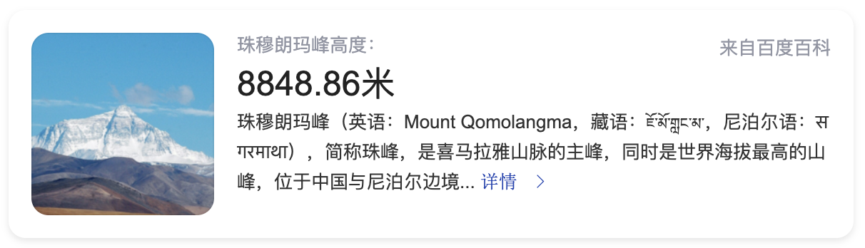
10.1
智能问答概述
智能问答的目标是针对用户输入的自然语言方式描述的问题自动给出答案。
20世纪60年代开始自然语言处理领域就开始了相关研究，BASEBALL系统试图通过解析用户自然语言提出的关于美国棒球联赛的问题，通过结构化数据产生答案。1999年TREC（Text Retrieval Conference）举办了第一届开放领域问答评测任务TREC-8，推动了智能问答的快速发展。此后，随着搜索引擎将各种智能问答算法应用于处理用户输入的自然语言查询，使得智能问答相关算法加速发展。

Slide 6
10.1.1
智能问答发展历程
20世纪60年代开始自然语言处理领域就开始从数据库的自然语言接口（Natural Language Interface for Database）角度开启了智能问答的研究。针对特定领域的结构化数据，通过分析用户的自然语言查询输入，并将其转换为结构化数据库查询，从而得到相应的答案。
LUNAR系统针对月球地质学家访问NASA数据库需求，构建了自然语言查询接口，可以回答如下问题：
(1) Which samples are breccias?
(2) What is the average analysis of Ir in rock SI0055?
(3) How much Titanium does S10017 contain?

Slide 7
10.1.1
智能问答发展历程
20世纪70年代到80年代，绝大部分智能问答研究仍然集中于受限领域。
SHRDLU系统能够接受自然语言的指令，指挥虚拟积木世界中的机器人移动玩具积木块。
Chat-80系统将英语转换为Prolog语言，根据知识库回答关于国家、城市、河流等世界地理知识问题。
UNIX Consultant 系统可以支持用户使用自然语言，完成对UNIX操作系统中特定任务的操作。这期间也有一些工作从自然语言理解的角度，试图理解文本内容，从而直接回答用户问题。
Lehnert发布的QUALM系统提出了阅读理解概念，针对不同的问题类型使用不同的策略从文章中寻找答案。

Slide 8
10.1.1
智能问答发展历程
20世纪90年代开始，随着互联网的发展和统计机器学习技术的不断进步，更实用的开放领域问答系统开始兴起。
1993年由麻省理工学院Boris Katz教授带领 InfoLab实验室开发的第一个基于互联网的智能问答系统START上线，开启了以整个互联网为知识库的开放领域问答时代。
1999年开放领域问答评测任务Trec-8的提出，更进一步推动了开放领域问答的研究。TREC-8评测要求根据给定的数据集合，回答事实性的短答案问题，要求系统返回答案和对应的文档编号。评测的问题相对比较简单，例如：``How many calories are there in a Big Mac?''。
IBM构建的Watson系统参加了多次TREC智能问答评测，并于2011年参加了美国电视问答比赛界面Jeopardy!，并战胜了人类冠军。
2017年搜狗问答机器人汪仔在江苏卫视问答节目《一站到底》中也战胜了人类选手取得最终胜利。

Slide 9
10.1.1
智能问答发展历程
图 10.2 搜狗问答机器人汪仔问答系统结构图

Slide 10
10.1.1
智能问答发展历程
随着深度学习方法在自然语言处理领域取得突破，阅读理解、社区问答、表格问答、知识图谱问答等研究领域在2012年以后也都取得了长足的进步。
特别是2016年斯坦福大学发布的阅读理解数据集SQuAD，极大的推动了阅读理解的研究进展。SQuAD包含了10万个高质量的问题和对应的答案，为深度学习方法提供了充足的训练语料，同时也初步验证了在训练数据充足的情况下，深度学习算法甚至可以取得超过人类的性能。
2017年哈尔滨工业大学讯飞联合实验室也发布了中文机器阅读理解评测（CMRC）。2018年百度发布了中文阅读理解数据集DuReader，包含20万个问题、100万个文档和超过42万个人工给出的答案。此后大量智能问答相关评测集合相继发布，包括：多步推理阅读理解评测HotpotQA、对话问答数据集CoQA、复杂序列问答SequenceQA、自由形式表格问答FeTaQA等。

Slide 11
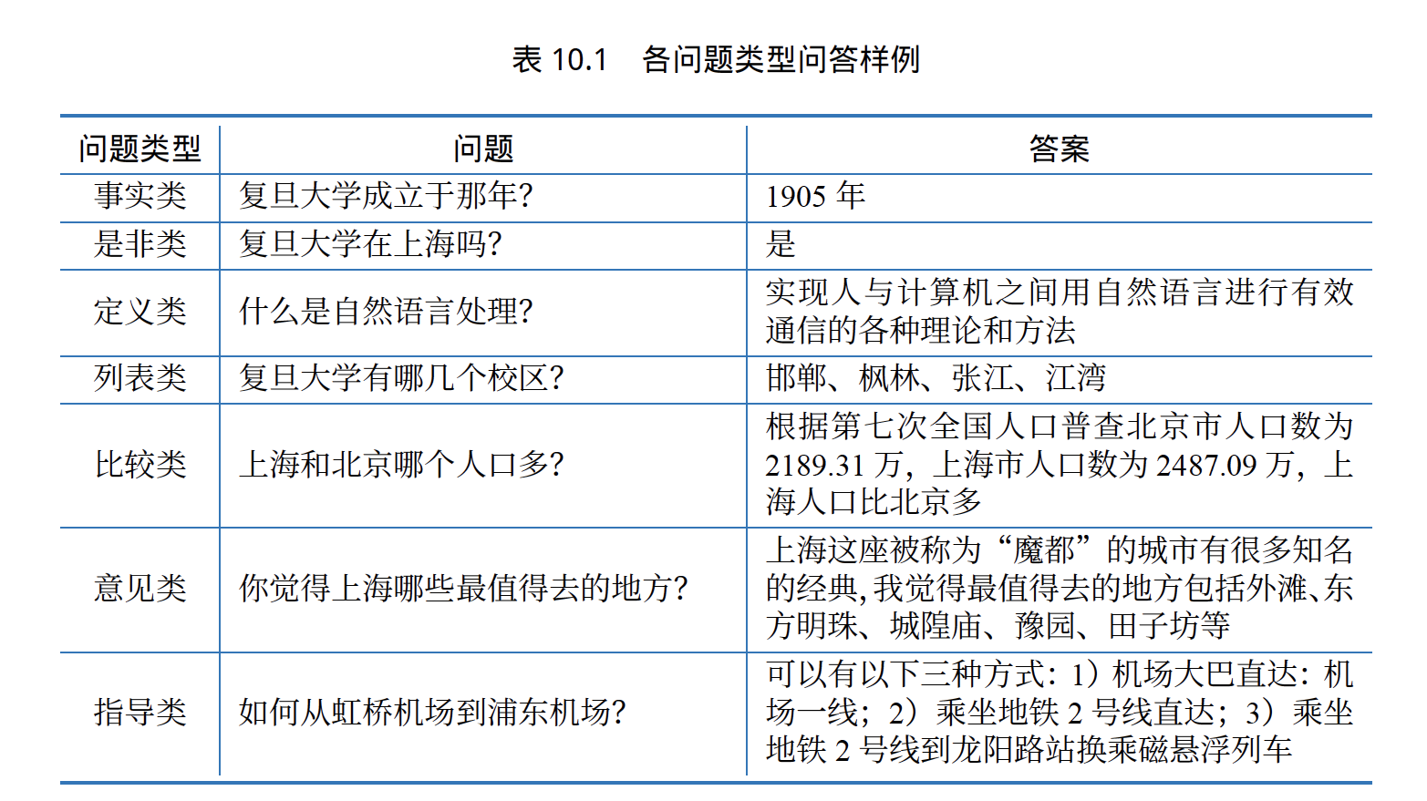
10.1.2
智能问答主要类型
受到现有机器学习方法和自然语言处理算法能力的限制，目前还没有通用方法可以回答所有类型的问题，根据问题类型以及答案来源的不同，需要采用不同的方法进行解决。根据文献[554]中给出的分类，可以将问题大致分为七类：事实类（Factoid）、是非类（Yes/No）、定义类（Definition）、列表类（List）、比较类（Comparison）、意见类（Opinion）以及指导类（How-to）。

Slide 12
10.1.2
智能问答主要类型
阅读理解（Machine Reading Comprehension，MRC），也称机器阅读理解，是指根据给定的一篇或多篇文本内容回答给定的问题。按照答案类型的不同，还可以进一步细分为完型填空、多项选择、片段抽取和自由作答四种形式。
表格问答（Table based Question Answering, TBQA）是指根据给定的表格数据生成问题答案。表格通常由 M行N列的数据组成，第一行中的N个单元格是表头信息。
社区问答（Community Question Answering，CQA）是指根据社区问答等来源获得的<问题，答案>对进行问题回答。社区问答根据用户输入的问题，从已有的问答对中寻找语义最相关的问答，并将所对应的答案返回给用户。
知识图谱问答（Knowledge based Question Answering，KBQA）是指根据给定知识图谱生成问题的答案。根据用户的问题，在图谱中根据实体和关系并利用推理机制可以进行问题回答。
开放领域问答（Open-domain Question Answering，ODQA）是通过大规模文档集合回答不限定领域的事实性问题。通常情况下开放领域问答由答案段落检索和答案抽取两个部分组成。

Slide 13
目录
Contents
10.1
智能问答概述
10.2
阅读理解
10.3
表格问答
10.4
社区问答
10.5
开放领域问答

Slide 14
10.2
阅读理解
机器阅读理解目标就是根据给定的一篇或多篇文本内容回答给定的问题。
这个任务对于算法的自然语言理解能力和推理能力是很大的考验。虽然阅读理解任务研究在1999年就已经开始，但是受到基于特征的机器学习算法能力的限制，以及缺乏大规模的标注数据，阅读理解的研究进展相对较慢。
2016年斯坦福大学推出了SQuAD语料集，大幅度推动了人们对阅读理解研究的关注，大量深度神经网络的模型不断提出。2018年1月，微软亚洲研究院提出的R-Net算法率先在SQuAD的精准匹配指标上首次超越人类。2018年基于预训练语言模型BERT的阅读理解算法在该任务上取得了大幅度进展。

Slide 15
10.2
阅读理解
目前绝大多数的机器阅读理解算法都采用有监督方法，将阅读理解任务转换为分类问题，因为不同的答案形式需要所采用的方法有所不同，由此可以将阅读理问题分为以下四大类：
(1) 完型填空：对于一段文本中的某个句子，其中缺少某个单词或短语，需要算法根据其他的文本内容预所缺失部分。
(2) 多项选择：给定文本内容，问题及对应的若干选项，需要从选项中选择出一个或多个正确的选项构成答案。
(3) 片段抽取：给定文本内容和问题，从文本中抽取单词、短语、句子或者段落作为答案。
(4) 自由作答：给定文本内容和问题，生成一段可以回答问题的文字。答案可能并没有出现在给定文本中。

Slide 16
10.2.1
基于特征的阅读理解算法--基于规则的Quarc阅读理解算法
Quarc（QUestion Answering for Reading Comprehension）是一个基于规则的阅读理解系统，面向片段抽取式的阅读理解类型，并且抽取的答案限定于句子级别，试图在给定的文章中找到最合适的句子作为问题的答案。
Quarc使用词汇和语义作为基础规则条件，通过启发式的规则来寻找最合适的句子作为答案。
由于不同类型的问题所使用的规则有比较大的差别，Quarc系统将问题分为：WHO、WHAT、WHEN、WHERE、WHY等5个类型，并针对不同类型的问题构建了不同的规则集。
Quarc算法首先使用浅层句法解析器Sundance进行形态分析、词性标注、语义类标注和实体识别，解析问题和文章中的所有句子。为了避免直接使用单词造成的规则的泛化能力不足的问题，Quarc算法在对单词进行比对时会使用词根，用于消除语法形式的影响。

Slide 17
10.2.1
基于特征的阅读理解算法--基于规则的Quarc阅读理解算法
此外还定义了语义类（例如HUMAN、LOCATION等），并使用规则方式识别单词的语义类。主要的语义类别包含以下几项：
HUMAN：包含2608个单词，包含常见的名，姓氏和例如“博士”和“女士”等头衔，并且包含600个从WordNet中抽取的职业词。
LOCATION：包含344个单词，包含204个国家名和50个美国的州名。
MONTH：包含一年中的12个月。
TIME：共包含667个词语，其中600个是1400-1999的年份，其他是一些通用的时间表达。

Slide 18
10.2.1
基于特征的阅读理解算法--基于规则的Quarc阅读理解算法
在此基础上，根据问题的类型选择不同的规则集合，将这些规则应用于文章中包括标题在内的所有句子。每条规则都会给予句子一定的分数，分数的高低取决于该规则对于它能找到答案的确定程度。一条规则可以分配四种类型的分数： 线索（clue）（+3），好线索（good\_clue）（+4），确信（confident）（+6），完全契合（slam_dunk）（+20）。
当所有规则都执行完毕后，得到分数最高的句子将被选作答案。以WHERE类问题的规则集合为例，Quarc算法中WHERE类部分规则如下：
[1] Score(S) += WordMatch(Q,S)
[2] If contains(S,LocationPrep) Then Score(S) += good_clue
[3] If contains(S, LOCATION) Then Score(S) += confident
规则1中WordMatch函数是根据同时出现在句子和问题中的单词计算的得分。当两个单词拥有相同的词根时会认为这两个单词匹配。由于动词对于识别问题和句子的相关性非常重要，所以动词匹配的权重比非动词更高：每个匹配的动词被授予6分，其他匹配词仅有3分。
规则2中LocationPrep表示地点介词（包括：in、at、near等），该规则试图寻找句子S中包含地点介词，对于包含地点介词的句子增加“好线索”类对应的分数。
规则3试图寻找包含LOCATION语义类的句子，相应的句子增加“确信”类所对应的分数。

Slide 19
10.2.1
基于特征的阅读理解算法--基于规则的Quarc阅读理解算法
当所有规则应用于文章中的每个句子，并分配了分数之后，拥有最高分数的句子就被当成是最佳答案。如果有相同分数的句子，对于原因类的问题将会选择出现更晚的句子，而其他问题都会选择出现最早的句子。如果所有句子都没有得到分数，时间和地点类的问题将返回根据日期线规则集得到的句子，原因类问题将选择文章中的最后一个句子，其它类型都将返回文章的第一个句子。
Quarc算法是典型的基于规则的自然语言处理方法，在对篇章进行词法、句法和语义分析的基础上，构建人工规则。在阅读理解这种复杂的自然语言处理任务上，基于规则的方法效果并不十分理想。

Slide 20
10.2.1
基于特征的阅读理解算法--基于最大熵的阅读理解算法
RCME算法在词袋模型的基础上，引入了两类深层特征：词依赖特征和语法关系特征，并采用最大熵算法将两类特征加以利用。
为了更好的提取深层特征，RCME算法需要对输入文本中的每个句子进行语法分析，得到整个句子的语法结构和每个单词之间的依赖关系和词性。
RCME模型将句子中每个单词的词性抽取出来作为词依赖特征，将词之间的语法关系作为语法关系特征，利用这两个深层特征去判断给定文本中的哪一句话最适合作为问题的答案。

Slide 21
10.2.1
基于特征的阅读理解算法--基于最大熵的阅读理解算法
例如：对于下面的问题 Q 和句子 C ：
Q: “谁写了《红楼梦》？”
C: “《红楼梦》是曹雪芹写的”
其中部分词和词性的集合如下：
Q = {写/动词，红楼梦/名词}
C = {写/动词，红楼梦/名词，曹雪芹/名词}
RCME首先定义了特征函数f_{j}(Q,C), 对于问题Q中的每一个特征f_{j}, 当句子C中包含该特征时，f_{j}(Q,C)=1，反之，f_{j}(Q,C)=0。在上面的例子中，f_{动词}(Q,C)=1, f_{名词}(Q,C)=1

Slide 22
10.2.2
基于深度神经网络的阅读理解算法-- 双向注意力流网络阅读理解算法
BiDAF是基于双向注意力流（Bi-directional Attention Flow）的阅读理解算法。针对的是SQuAD评测集合，给定文章和问题，算法需要返回文章中的一个片段作为答案，答案片段通常是短语。
BiDAF将该任务建模为将篇章和问题作为输入，预测开始位置和结束位置的问题。

Slide 23
10.2.2
基于深度神经网络的阅读理解算法-- 双向注意力流网络阅读理解算法
字符向量层（Character Embed Layer）作用是利用卷积神经网络对文本和问题中每个单词的字符进行建模，计算得到每个单词相应的字符表示。
词向量层（Word Embed Layer）将问题和文章中的每个单词生成对应的词向量表示，BiDAF使用了Glove 生成文本和问题的词向量，并构成文章表示矩阵 和问题表示矩阵 。
上下文向量层（Contextual Embed Layer）使用Highway Networks对前两层中生成的字符向量和词向量进行融合，并将融合后的结果输入给一个BiLSTM网络，分别计算得到问题和文章的隐状态序列 是 和 。由于这里使用了BiLSTM，因此 和 都是由前向LSTM和后向LSTM的 d 维隐变量连接而成的 2d 维列向量。此外还需要注意的是，本层的计算过程中并没有对问题和文章进行信息交互。

Slide 24
10.2.2
基于深度神经网络的阅读理解算法-- 双向注意力流网络阅读理解算法
注意力流层（Attention Flow layer）对文章和问题进行信息交互。首先根据文章表示矩阵 H 和问题表示矩阵 U 计算相似度矩阵 , 其中 表示输入文本中第 i 个单词和给定问题中第 j 个单词之间的相似度：
建模层（Modeling Layer），将之前计算出的 G 输入给建模层，输出是建模层获取到的文章向量和问题向量的信息交互。模型采用BiLSTM网络，网络输出矩阵 M 用来预测答案。
输出层（Output Layer），利用 G 预测答案的起始位置 p¹和 答案的结束位置p²：

Slide 25
10.2.2
基于深度神经网络的阅读理解算法 -- 基于门控自匹配注意力机制的阅读理解算法
R-Net是基于门控自匹配注意力机制的阅读理解模型，R-Net在前人工作的基础上进行了改进和提升，取得了明显的效果。R-Net的创新主要有两点：
（1）在Match-LSTM网络的基础上进行改进，引入了门控的机制来学习输入文本的哪一部分与问题的相关性最大；
（2）自匹配机制，本质是自注意力，充分学习了文本间词和词之间的关系，而不是只关注于文本和问题之间的关系，R-Net之前的工作，只是利用一个双向LSTM对输入文本进行特征提取，而没有进行更深的挖掘。

Slide 26
10.2.2
基于深度神经网络的阅读理解算法 -- 基于门控自匹配注意力机制的阅读理解算法
R-Net采用两个不同的BiGRU网络分别作为问题编码器和文本编码器，对问题 和文本
每个单词所对应的词向量和字符向量表示进行编码，生成对应的隐状态序列:
分别表示问题和文本中第t个单词所对应的隐向量表示， 分别表示问题和文本中第t个单词所对应的词向量， 代表字符向量。
为了充分挖掘输入文本中与给定问题相关程度最大的部分，R-Net对输入文本的特征提取上进行了改进，不仅仅是对整个输入文本进行处理，而是更细粒度的关注文本中的不同部分与问题的关系。

Slide 27
10.2.2
基于深度神经网络的阅读理解算法 -- 基于门控自匹配注意力机制的阅读理解算法
为此，R-Net模型采用了以门控注意力机制为基础的循环网络将给定问题与输入文本对应的向量表示相融合。首先，将字符向量和单词向量连接在一起，输入RNN网络，对文章总体进行语义建模，并通过注意力机制对上下文向量进行加强。得到上下文向量 c：
然后，通过门控注意力的方式，将问题信息和文本信息进行充分融合：

Slide 28
10.2.2
基于深度神经网络的阅读理解算法 -- 基于门控自匹配注意力机制的阅读理解算法
模型采用自匹配注意机制生成文本向量表示序列 对于阅读理解任务来说，输入文本中每个单词的向量表示不仅仅与问题中的单词有关，还应该与该单词的上下文有关，自匹配注意力机制就是要将这两种信息融合起来。
最后R-Net利用Pointer Network对答案的起始位置 p¹ 和结束位置 p² 进行预测：

Slide 29
10.2.2
基于深度神经网络的阅读理解算法 -- 基于片段掩盖的预训练的阅读理解算法
SpanBERT通过对BERT进行扩展，可以更有效的表示和预测片段相关的任务，如抽取式问答。原始BERT算法在训练时会随机选取句中的子词进行遮盖，但这种训练方式会让一些原本就连续出现且相关性很强的词组短语，在训练的时候被割裂开。
SpanBERT打破了这种范式，对于给定的文本 X = x₁ ... x_{n}, 通过迭代的方式从中选择需要遮盖的片段。在每一次迭代中，SpanBERT通过几何分布对遮盖长度 l 进行随机采样， l 代表要遮盖的单词的数量。紧接着在一个均匀分布中采样出一个遮盖起点 s ， 对 {x_{s}, ..., x_{s+l}}$进行遮盖，在损失函数方面，这一部分与原本的BERT保持一致，采用MLM的损失函数进行训练。
SpanBERT引入了一个新的训练目标，Span Boundary Objective（SBO）。SpanBERT希望训练好的语言模型可以让每个片段的边缘单词的表示尽可能的包含片段内部内容的所有语义，所以SBO的含义是要求在片段边界处的单词表示尽可能可以对遮盖片段内部的单词进行预测。
具体来说，对于给定文本 X， 对于某个被选中的遮盖片段 {x_{s}, ..., x_{s+l-1}}$，SpanBERT希望通过{x_{s-1}, x_{s+l}} 以及位置向量 p_{i-s+1} 对被遮盖的单词 x_{i} 进行预测：

Slide 30
10.2.2
基于深度神经网络的阅读理解算法 -- 基于片段掩盖的预训练的阅读理解算法
下图给出了一个片段掩盖的样例，该例子中``an American football game''全部使用[MASK]替代，x₄ 和 x₉ 以及位置编码用于预测掩盖区域内的单词。在本例中``football''是掩盖片段中的第3个单词，因此采用p₃的位置编码。``football''所对应的损失函数为：

Slide 31
10.2.2
基于深度神经网络的阅读理解算法 -- 基于片段掩盖的预训练的阅读理解算法
在预训练完成的基础上，采用与BERT相同的建模方式，将段落 P=(p₁, p₂, ..., p_{m}) 和问题 Q=(q₁, q₂, ..., q_{n}) 编码为一个序列 X= [CLS] p₁ p₂ ... p_{n} [SEP] q₁ q₂ .. q_{m} 作为输入。在段落单词所对应的位置，训练两个线性分类器，分别建模该单词是否为答案片段的开始还是结束位置。为了应对SQuAD 2.0中存在不能回答的问题的情况，将答案片段的开头和结尾都标志于[CLS]所对应的位置。神经网络架构如下图所示。

Slide 32
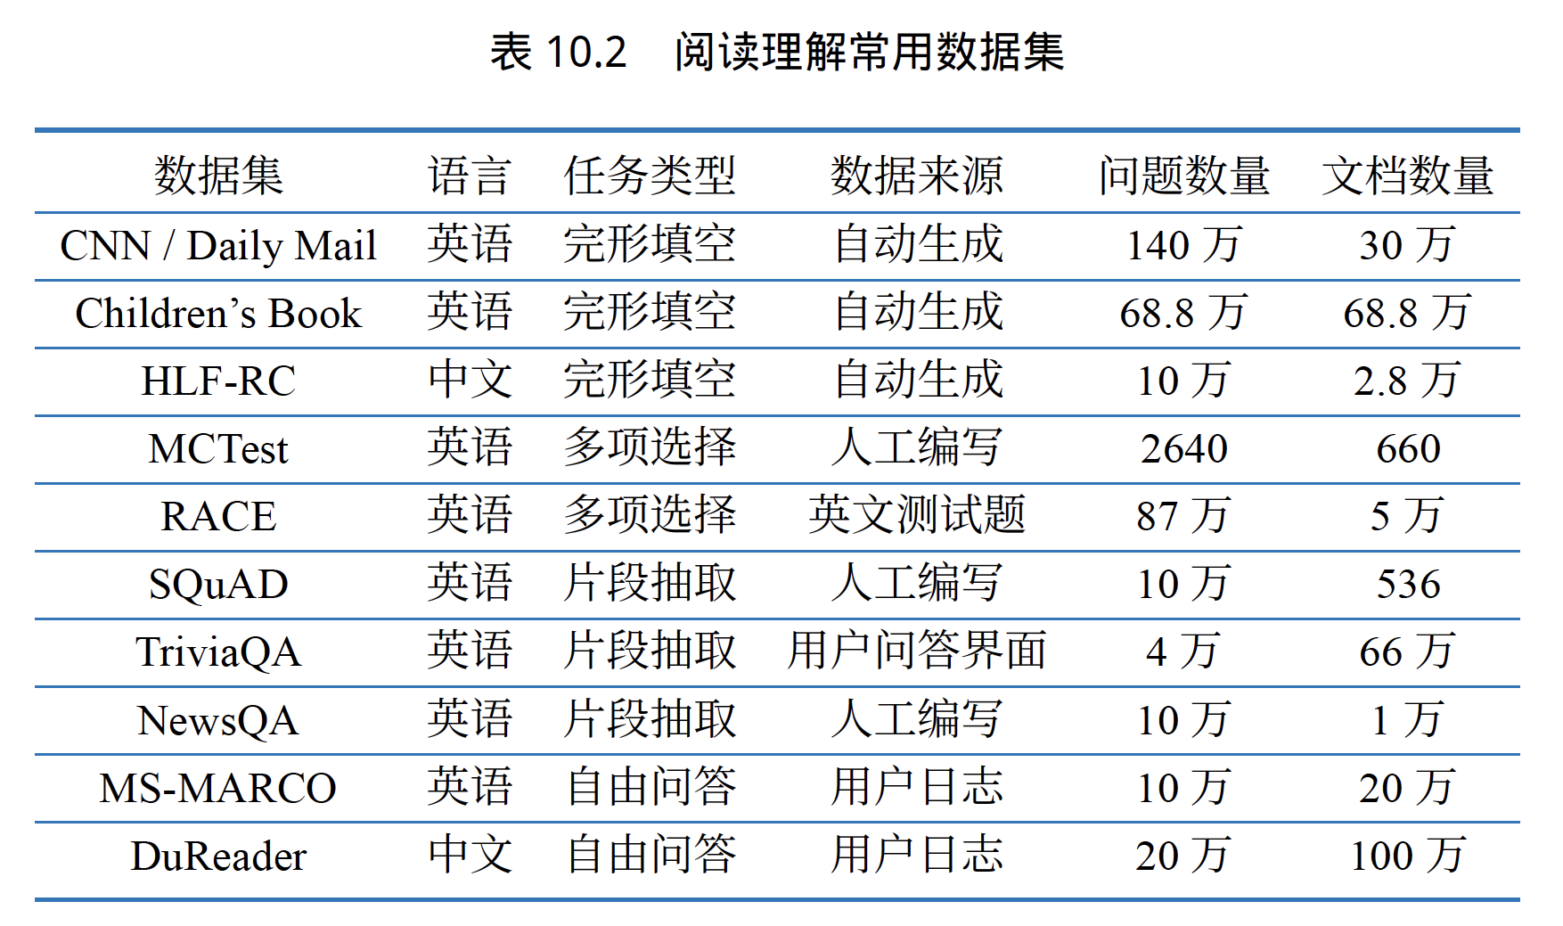
10.2.3
阅读理解语料库

Slide 33
目录
Contents
10.1
智能问答概述
10.2
阅读理解
10.3
表格问答
10.4
社区问答
10.5
开放领域问答

Slide 34
10.3
表格问答
表格是一种常见的数据存储形式，通常由表头，表格单元和表格标题构成：表格标题概括了表格包含的主要内容，表头一般表示某行或者某列表格单元的内容和类型。除此之外，表格中每个元素都是一个表格单元。下图给出了表格问答样例。对于问题“哪个城市举办了2008年奥运会？”，通过表格选择和单元格抽取，最终返回“北京”作为答案。

Slide 35
10.3.1
表格问答--基于特征的表格问答方法
对于解决表格问答问题，一个基本的想法是将输入的表格视为一个知识库，但这个过程本身包含着很多挑战，因为知识库包含了太多的关系，这令表格数据充满噪音。
CSP算法是基于特征的表格问答方法，采用逻辑形式驱动。对于一个给定的表格 t 和一个关于表格的问题 q , 模型需要根据表格内容输出答案 y 来回答 q。对于问题 q 唯一的限制是这个问题需要仅能够通过表格内容回答，问题可以是任何形式。CSP算法的整体流程如下图所示。

Slide 36
10.3.1
表格问答--基于特征的表格问答方法
为了解决表格知识库的噪音问题，CSP模型首先将表格 t 转化成知识图谱的形式。具体来说，将表格的行视为行节点，表格单元中的字符串被视为实体节点，表格的列被转化成连接行节点和实体节点的有向边，而列表头则成为了这些边的标签。
得到知识图谱 w 之后，CSP模型将问题 q 解析成一些候选的逻辑形式 Z_{x}。CSP模型提出了表单检索的方法，对于给定的问题 q={q₁,...,q_{n}},模型通过两类规则对问题进行解析：
第一个规则是一类词法匹配规则，可以将问题片段 q_{i}...q_{j} 转化为逻辑形式，其中 c 表示类别， s 表示问题片段的文本。例如，s为“纽约”，c为“实体”时，根据表格查询内容f(s)为“纽约市”。
第二个规则将两个相邻片段的逻辑形式 z₁ 和 z₂ 合并成一个新的逻辑形式 f(z₁,z₂)。

Slide 37
10.3.2
表格问答--基于深度学习的表格问答模型
CSP模型将以上特征g(x,w,z)输送给逻辑线性模型去捕捉问题 q 和候选 z 之间的关系。
CSP模型利用解析生成出逻辑形式 Z_{x}，每一个逻辑形式 z_{i} 都是一个从知识图中抽取出的图问题，利用提取出的特征向量 g(x,w,z) ，CSP模型定义了对于每个逻辑线性分布：
模型的训练方式如下，对于给定的训练样本 ，CSP模型在最大似然估计的基础上增加正则项作为目标函数：
其中L1是模型的L1正则，w_{i} 是根据 t_{i} 动态生成的：
在训练完毕之后，模型挑选分数最高的逻辑形式 z 作为答案。

Slide 38
10.3.2
表格问答--基于深度学习的表格问答模型
CLTR是基于预训练的端到端表格问答模型，该方法首先从大量表格中筛选得到少量相关表格，再对这些表格进行重新排序，最终回答用户提出的自然语言问题。其模型神经网络结构如下图所示。

Slide 39
10.3.2
表格问答--基于深度学习的表格问答模型
CLTR模型首先利用BM25算法筛选出一个高相关表格池，接下来采用行列交互模型对表格池中表格中的行列生成包含答案的概率。行列交互模型将表格问答分为两个基本操作：行选择和列选择，将行列的预测分布进行合并，就能得到答案单元格的目标概率。CLTR采用文本分配的方式预测答案所在的行列，具体来说就是将每行每列分别与问题 q 相连输入BERT模型中，通过二分类器得到概率分数：
CLTR模型利用最大单元分数对表格池里的候选表格进行重排序，当重排序做完之后，会挑选表格池中得分前 k 的表格返回给用户。最后的答案由行列交互模型所计算的分数，寻找分数最高的交叉行列来得到目标表格单元。

Slide 40
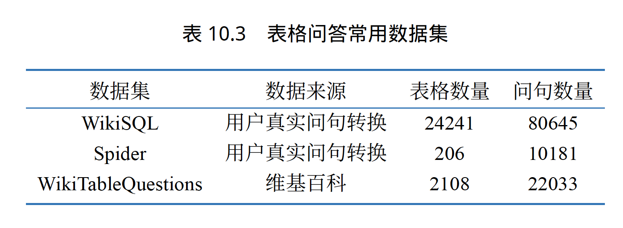
10.3.3
表格问答--基于特征的表格问答方法

Slide 41
目录
Contents
10.1
智能问答概述
10.2
阅读理解
10.3
表格问答
10.4
社区问答
10.5
开放领域问答

Slide 42
10.4
社区问答
随着Web 2.0的快速发展，社区问答网站自2008年以来蓬勃发展，出现了包括Quora、知乎等在内的众多社区问答网站。用户可以通过这些网站对自己需要解决的问题进行提问，其他用户对这些问题进行回答、关注、评论等。
企业内部也大量问答知识，例如人工客服领域，很多高频问题都有相应的知识库。基于这些问答数据，研究人员们提出了社区问答任务，基于收集的<问题，答案>对数据，针对用户自然语言问题寻找最合适的答案返回。

Slide 43
10.4
社区问答
社区问答方法可以进一步细分为两个子任务：
问题-问题匹配：目标是计算输入问题和问答库中某个已有问题Q_{i}之间的相似度，如果两者之间相似度较高，显而易见的， Q_{i}的答案A_{i}就有很大概率是 问题Q的答案。
问题-答案匹配：目标计算输入问题Q与问答库中某个答案 A_{i} 的相关性。同样的，如果两者之间相关度很高，那么 A_{i} 有很大概率是问题 Q 的答案。

Slide 44
10.4.1
基于特征的语义匹配
传统的基于特征的语义匹配方法普遍采用一些基于词袋的统计文本表示，通过这些表示去计算两段文本的语义相似度，进而判断两段文本的语义是否匹配。其中，n元短语匹配度是判断语义相似度的一个重要衡量指标，如果两个问题共同包含的语义片段越多，自然具有更大的可能表达相同的含义。n元短语匹配度有许多不同的计算方式，最简单的做法可以计算两个问题中重复单词的数量：
其中 num(w, Q₂) 表示单词 w 在 Q₂ 中出现的次数，|Q₁| 表示 Q₁ 的长度。
类似地，可以将简单的单词匹配扩展到短语匹配，由于短语包含的信息量更多，表达的语义也更加独立，所以短语级匹配特征能更好的表达两个问题之间的语义相似度。常见的短语级匹配特征有BLEU、编辑距离和最长公共子序列方法都可以将它们用来当作特征来完成问题匹配的任务。

Slide 45
10.4.1
基于特征的语义匹配
但是，上面介绍的这些语义匹配特征都存在两个缺点：首先，没有处理停用词，例如冠词、介词等，这类词汇虽然在文本中高频出现，但是并不具备实际意义，对语义的贡献程度小。第二，没有处理同义词，由于自然语言的表达非常丰富，同一语义具有非常多的表达方式，这就使得处理语义匹配问题时需要能够对同义词有较好的识别能力。
BM25可以缓解停用词带来的问题，使用基于反转文档频率计算 Q₁ 和 Q₂ 的相似度:

Slide 46
10.4.2
基于深度神经网络的问题匹配--DSSM语义匹配算法
基于深度学习的语义匹配方法主要分为交互式和非交互型两种。非交互型的方法是将两个句子分别编码后进行匹配，交互式的方法一般是将两个句子一起进行编码，在编码过程中让两个句子进行信息交互。
DSSM（Deep Structured Semantic Model）是一种非交互式的基于深度网络的文本语义匹配算法，通过深度神经网络对用户问题和题目分别进行建模，将其编码成低维度的语义向量，然后计算两个向量的余弦距离，判断两个句子之间的语义相似度，由于该模型对用户问题和题目分别进行建模，在计算相似度之前两者之间没有交互，这种模型架构又被称作“双塔模型”。
图10.13 DSSM模型图

Slide 47
10.4.2
基于深度神经网络的问题匹配--DSSM语义匹配算法
基于深度学习的语义匹配方法主要分为交互式和非交互型两种。非交互型的方法是将两个句子分别编码后进行匹配，交互式的方法一般是将两个句子一起进行编码，在编码过程中让两个句子进行信息交互。
令 x 表示输入向量， y 表示输出向量，向量 y 的计算方式如下：
其中 l_{i} 表示隐藏层，共 N 层， W_{i} 表示第 i 层的参数矩阵，b_{i} 表示偏置项，f是输出层和隐藏层的激活函数，模型采用tanh函数作为激活函数
在社区问答任务中使用Q表示用户查询，t表示候选文档题目，两者之间的相关性分数计算方式如下：

Slide 48
10.4.2
基于深度神经网络的问题匹配--DSSM语义匹配算法
DSSM模型利用点击日志中用户搜索的问题和用户点击的文档作为数据进行训练。其基本假设是：如果用户在当前的搜索问题下点击了某个文档，那么该文档和问题之间一定是相关的。利用该假设通过搜索日志自动构建训练集和测试集。模型在学习过程中利用极大似然估计作为损失函数：

Slide 49
10.4.2
基于深度神经网络的问题匹配--ESIM语义匹配算法
ESIM模型基于链式LSTMs设计了序列推断模型，并考虑了局部推断和推断组合的问题，在模型中引入了句子间的注意力机制来实现局部推断进而实现全局推断。ESIM模型结构如下图所示，主要分为三个部分：输入编码层、局部推断模块以及推断组合模块。

Slide 50
10.4.2
基于深度神经网络的问题匹配--ESIM语义匹配算法
输入编码层对于输入的两个问题 Q₁ 和 Q₂，模型首先通过词嵌入表示得到问题中每个单词的词向量，然后将其输入BiLSTM模型，通过BiLSTM表达句子的局部信息：
其中 和 分别表示 Q₁中的第 i 个单词和 Q₂ 中的第i个单词的嵌入表示。

Slide 51
10.4.2
基于深度神经网络的问题匹配--ESIM语义匹配算法
局部推断模块在进行局部推断之前，首先模型要对 h₁和h₂ 进行对齐，首先计算两者的相似度。
紧接着进行局部推断，结合 h₁，h₂ 和 e_{ij}，得到相似性加权后的向量
在局部推断之后，模型会进行局部信息增强，利用差和点积放大两者的差异性：

Slide 52
10.4.2
基于深度神经网络的问题匹配--ESIM语义匹配算法
推断组合模块将 m₁和 m₂ 输入BiLSTM提取信息：
由于两个问题的长度不同导致 m₁, m₂ 矩阵维度不一致，ESIM分别采用MaxPooling和AvgPooling的池化对两个句子进行处理：
最后将经过处理的向量拼接起来，连接一个全连接层进行预测：

Slide 53
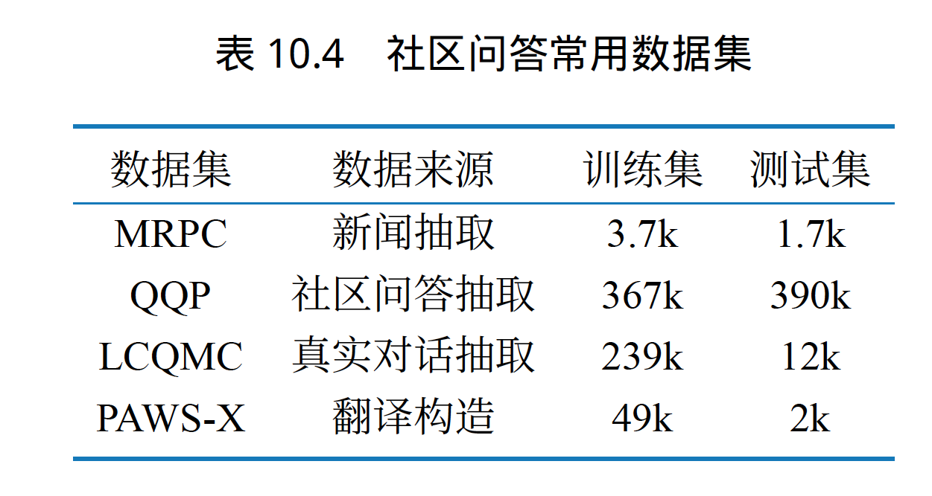
10.4.3
社区问答数据集

Slide 54
目录
Contents
10.1
智能问答概述
10.2
阅读理解
10.3
表格问答
10.4
社区问答
10.5
开放领域问答

Slide 55
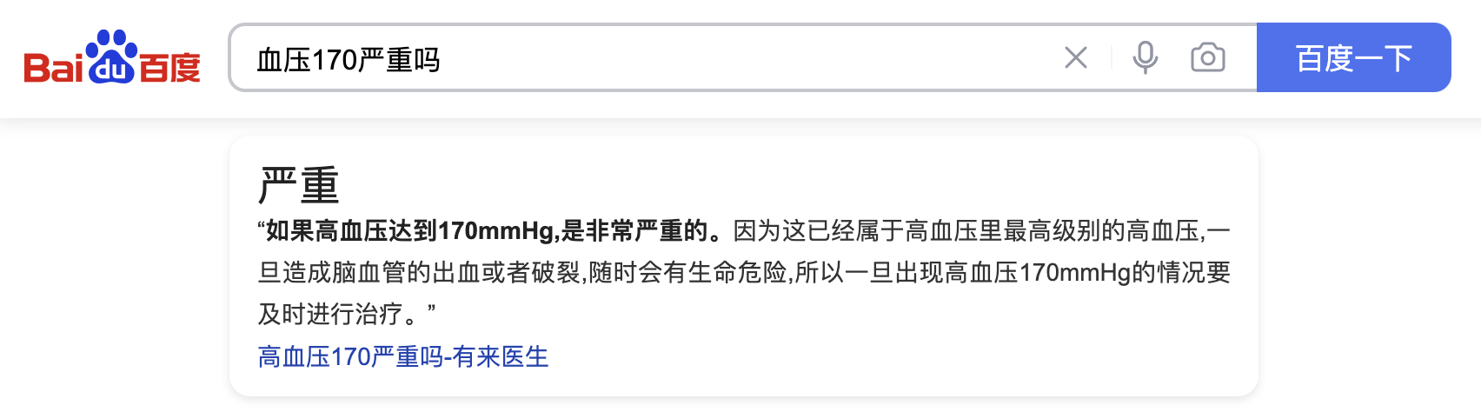
10.5
开放领域问答
开放领域问答是与搜索引擎类似的形式，对于一个给定的询问Q，开放领域问答系统需要先从一个规模非常大的文档集合或知识库（如Wikipedia或互联网）D = {d₁,...,d_{n}} 中选择与问题最相关的文档d，然后通过文档d中包含的信息，给出询问Q的答案A。
上图给出了开放领域问答搜索引擎中的结果，用户输入查询“血压170严重吗”，搜索引擎定位了相关文档，并将直接输出最终答案。

Slide 56
10.5.1
检索-阅读理解架构的开放问答模型
由于开放问答任务面对的是大量的文档或网页，为了兼顾准确率与性能，开放问答一般会采用文档检索方法快速筛选出与询问最相关的文档，在筛选出相关文档之后再通过阅读理解的方式给出问题的答案，这种架构被称为检索-阅读理解架构。
该架构的基本流程框架如上图所示，主要包含文章检索器和文章阅读器两个模块，此外有些算法中还包含对检索得到的文档的后处理以及对抽取答案的后处理。

Slide 57
10.5.1
DrQA开放领域问答算法
DrQA是利用维基百科作为知识库来实现开放式问答系统，DrQA算法介绍对于任何事实性问题，系统都能从维基百科中找到一个包含答案的文章，在此基础上通过阅读理解算法从相关文章中提取答案。
DrQA 利用 TF-IDF 的方法表示每个问题，并利用然后利用余弦相似度从大规模语料库中筛选出 5 篇最相关的文章。
答案抽取模块采用多层RNN网络，给定一个问题 和包含n个段落的相关文章，每个段落由 m 个词组成 。
对于段落中的每一个词 p_{i}，DrQA采用Glove词向量将其映射成一个300维的特征向量并把他们输入到RNN中并得到上下文向量 H={h₁,...,h_{m}}:

Slide 58
10.5.1
DrQA开放领域问答算法
在预测时，DrQA目标是在 p 中找到一个片段 作为问题的答案。所以，DrQA将编码好的段落表示向量H和问题表示向量H^{q}作为输入，分别训练两个二分类器预测答案的开始位置和结束位置：

Slide 59
10.5.1
DPR开放领域问答算法
BM25、TF-IDF等稀疏向量空间模型，通过词频和逆文档频率，对问题和文档利用关键词进行匹配，无法理解文档和问题中包含的语义信息。基于密集向量空间的DPR（Dense Passage Retriever）模型试图解决上述问题。
DPR模型主要在文章检索模块上做出了改进，DPR采用了双编码器的结构，可以在 M 个文档中找到与问题 Q 最相关的 K 个文档
DPR主要分为两个部分：编码和相似度度量模块。DPR模型的结构如左图所示。

Slide 60
10.5.1
DPR开放领域问答算法
在编码部分，DPR采用了双编码器结构，部署了两个独立的BERT模型对问题和文档分别进行编码，将两段文本分别映射到两个d维向量
DPR采用点积的方式对两个向量的相似度进行度量
DPR的编码模型采用一个正例文档和n个负例文档的方式进行训练
在推理阶段，DPR模型预先将所有文档进行编码并储存，利用FAISS向量比较工具对相应的问题进行检索，最终找到与问题最相关的前K个文档。

Slide 61
10.5.2
端到端架构的开放问答模型
随着预训练语言模型的规模越来越大，训练数据越来越多，一些研究人员认为在这些在大规模数据上训练的超大规模语言模型很可能已经建模了网页数据中的知识。基于端到端架构的开放问答模型引起了广泛兴趣。
PLSLM采用小样本提示学习的方式，利用网络数据对超大规模语言模型进行增强，提示学习的方法不需要重新进行预训练或者改变模型结构，可以轻量级的实现模型信息更新。基于小样本提示学习增强大规模语言模型的方法分为三步：
根据用户提出的问题q，采用搜索引擎检索一系列相关文档作为增强信息。
利用检索出的文档，利用提示学习对模型进行调节。
模型通过每一个检索出的文档生成候选答案，并对这些候选答案进行重排序并选出最合适的作为最终答案返回。

Slide 62
10.5.2
端到端架构的开放问答模型
图 10.18 端到端架构开放问答模型（以 T5）为例

Slide 63
10.5.2
端到端架构的开放问答模型
对于给定的问题 q, PLSLM算法利用搜索引擎检索得到前20个最相关文本作为模型的增强文档。
由于网络上获取的文档会伴随噪音等问题，会增强后续提示学习的难度，所以PLSLM对检索文档进行了预处理。将所有检索到的文档分为多个段落，其中每个段落由6个句子表示，最后再利用TF-IDF算法对所有段落和 q 进行编码，利用余弦相似度进行重排序，将这些排序后的段落作为增强数据。
得到经过排序的段落 P 之后，PLSLM利用小样本提示学习对大规模预训练模型进行调节，PLSLM针对开放领域问题回答设计了相应的提示模板。
例如：对于训练数据中的问题“复旦大学有几个校区？”，对应的增强文档是复旦大学的百度百科，需要构造如下输入：
证据：复旦大学，简称“复旦”，位于直辖市上海，是中华人民共和国教育部直属的全国重点大学，中央直管高校，综合性研究型大学，由教育部与上海市重点共建。迄2020年4月，学校有邯郸校区、枫林校区、江湾校区、张江校区四个校区，占地面积约243.92万平方米。
问题：复旦大学有几个校区？
答案：

Slide 64
10.5.2
端到端架构的开放问答模型
PLSLM利用打分函数对所生成的候选答案在此排序，挑选其中最合适的作为最终答案返回给用户
直接推理：最大化 P(a|q)
噪声信道模型：最大化 P(a_{i}, q| p_{i})
专家乘积（Product of Experts，PoE）：使用额外的语料训练权重综合上述概率

Slide 65
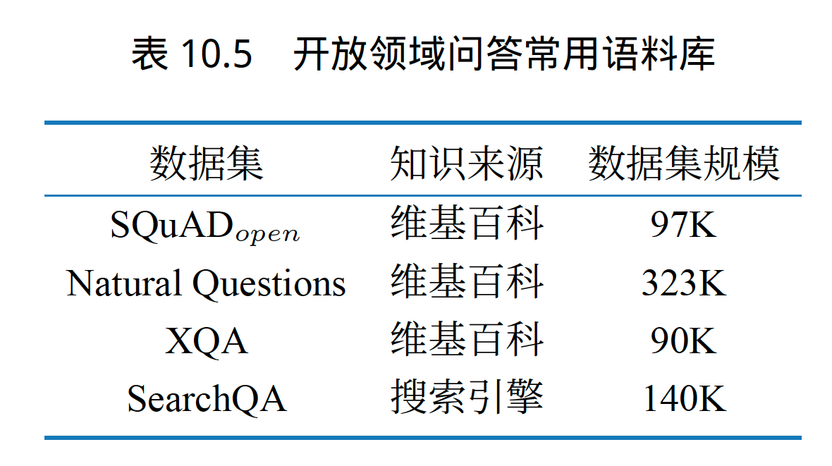
10.5.3
开放领域问答语料库

Slide 66
哎呀小小草
专业设计
本章小结
从基于规则和基于统计的模型到如今基于神经网络的模型，智能问答任务经历多年的发展取得了很大的进步，随着预训练语言模型和深度学习的兴起，在很多智能问答问题上都已经能实现很好的效果。尽管如此，智能问答领域中还有很多问题没有解决，包括多跳问答问答、智能问答系统解析生成、多模态智能问答等。
2015
哎呀小小草演示设计

